Slide 1
ASIA.-LA VUELTA AL MUNDO EN 885 JARDINES.-jardín botánico de Jerusalén.-yarkon park y ramat hanadiv
Selección de textos y fotografías por
JOSE ELIAS BONELLS

Slide 2
Jerusalem Botanic Garden
El Jardín Botánico de Jerusalén (JBG) está situado en el barrio de Nayot en Jerusalén , en el borde sureste de la Givat Ram campus de la Universidad Hebrea de Jerusalén .
El jardín se organiza en secciones fitogeográficas, con flora de diversas regiones en torno a el mundo.
El Jardín Botánico de Jerusalén se abrió al público en 1985.
El invernadero tropical se inauguró en 1986 y la sección del sur de África fue plantado en 1989.
El Hank Greenspan Entrance Plaza, Centro de Visitantes de Dvorsky y el restaurante se construyeron en 1990.

Slide 3
El primer terreno fue comprado en el Monte Scopus en 1926.
Los planes para el jardín botánico fueron elaborados por Alexander Eig , presidente del Departamento de Botánica de la Universidad Hebrea, en base a la flora de la Tierra de Israel desde el Monte Líbano hasta el desierto.
La plantación comenzó en 1931.
En 1948, en la Guerra de Independencia de Israel , el acceso al Monte Scopus y el campus universitario fue cortada.

Slide 4
Cuando una escuela alternativa fue construida en Givat Ram en 1954, un nuevo jardín botánico fue plantado cerca de la Biblioteca Nacional y Universitaria Judía , incluyendo una colección única de coníferas.
En 1962, una colina rocosa en el extremo sureste del campus fue plantada con coníferas de América del Norte.
El presupuesto era un problema serio hasta 1975, cuando la Sociedad de Amigos del Jardín Botánico fue creado y el jardín se convirtió en un proyecto conjunto de la universidad, la Municipalidad de Jerusalén y el Fondo Nacional Judío .

Slide 5
Un comité científico fue nombrado, y el arquitecto Shlomo Aronson fue el encargado de planificar el diseño.
En 1981, la Asociación Jardín fue fundada, y nombró una junta de ejecutivos.
El jardín fue abierto al público en 1985.
En 1994, se separó de la Universidad Hebrea, y ha sido gestionado por la Asociación Jardín Botánico desde 1996.
La seccion del jardín japonés contiene más de 150 bonsais árboles, la mayor colección de árboles bonsai concentrada en el mundo.

Slide 6
Los 500 metros de largo "Ruta de la Biblia" se planta con la mayoría de las 70 especies que los científicos han identificado como algunos de los 400 tipos de plantas que se mencionan en la Biblia.
Uno de los objetivos del jardín es crear un banco de genes para proteger las plantas en peligro de extinción en Israel y en la región en su conjunto.

Slide 7
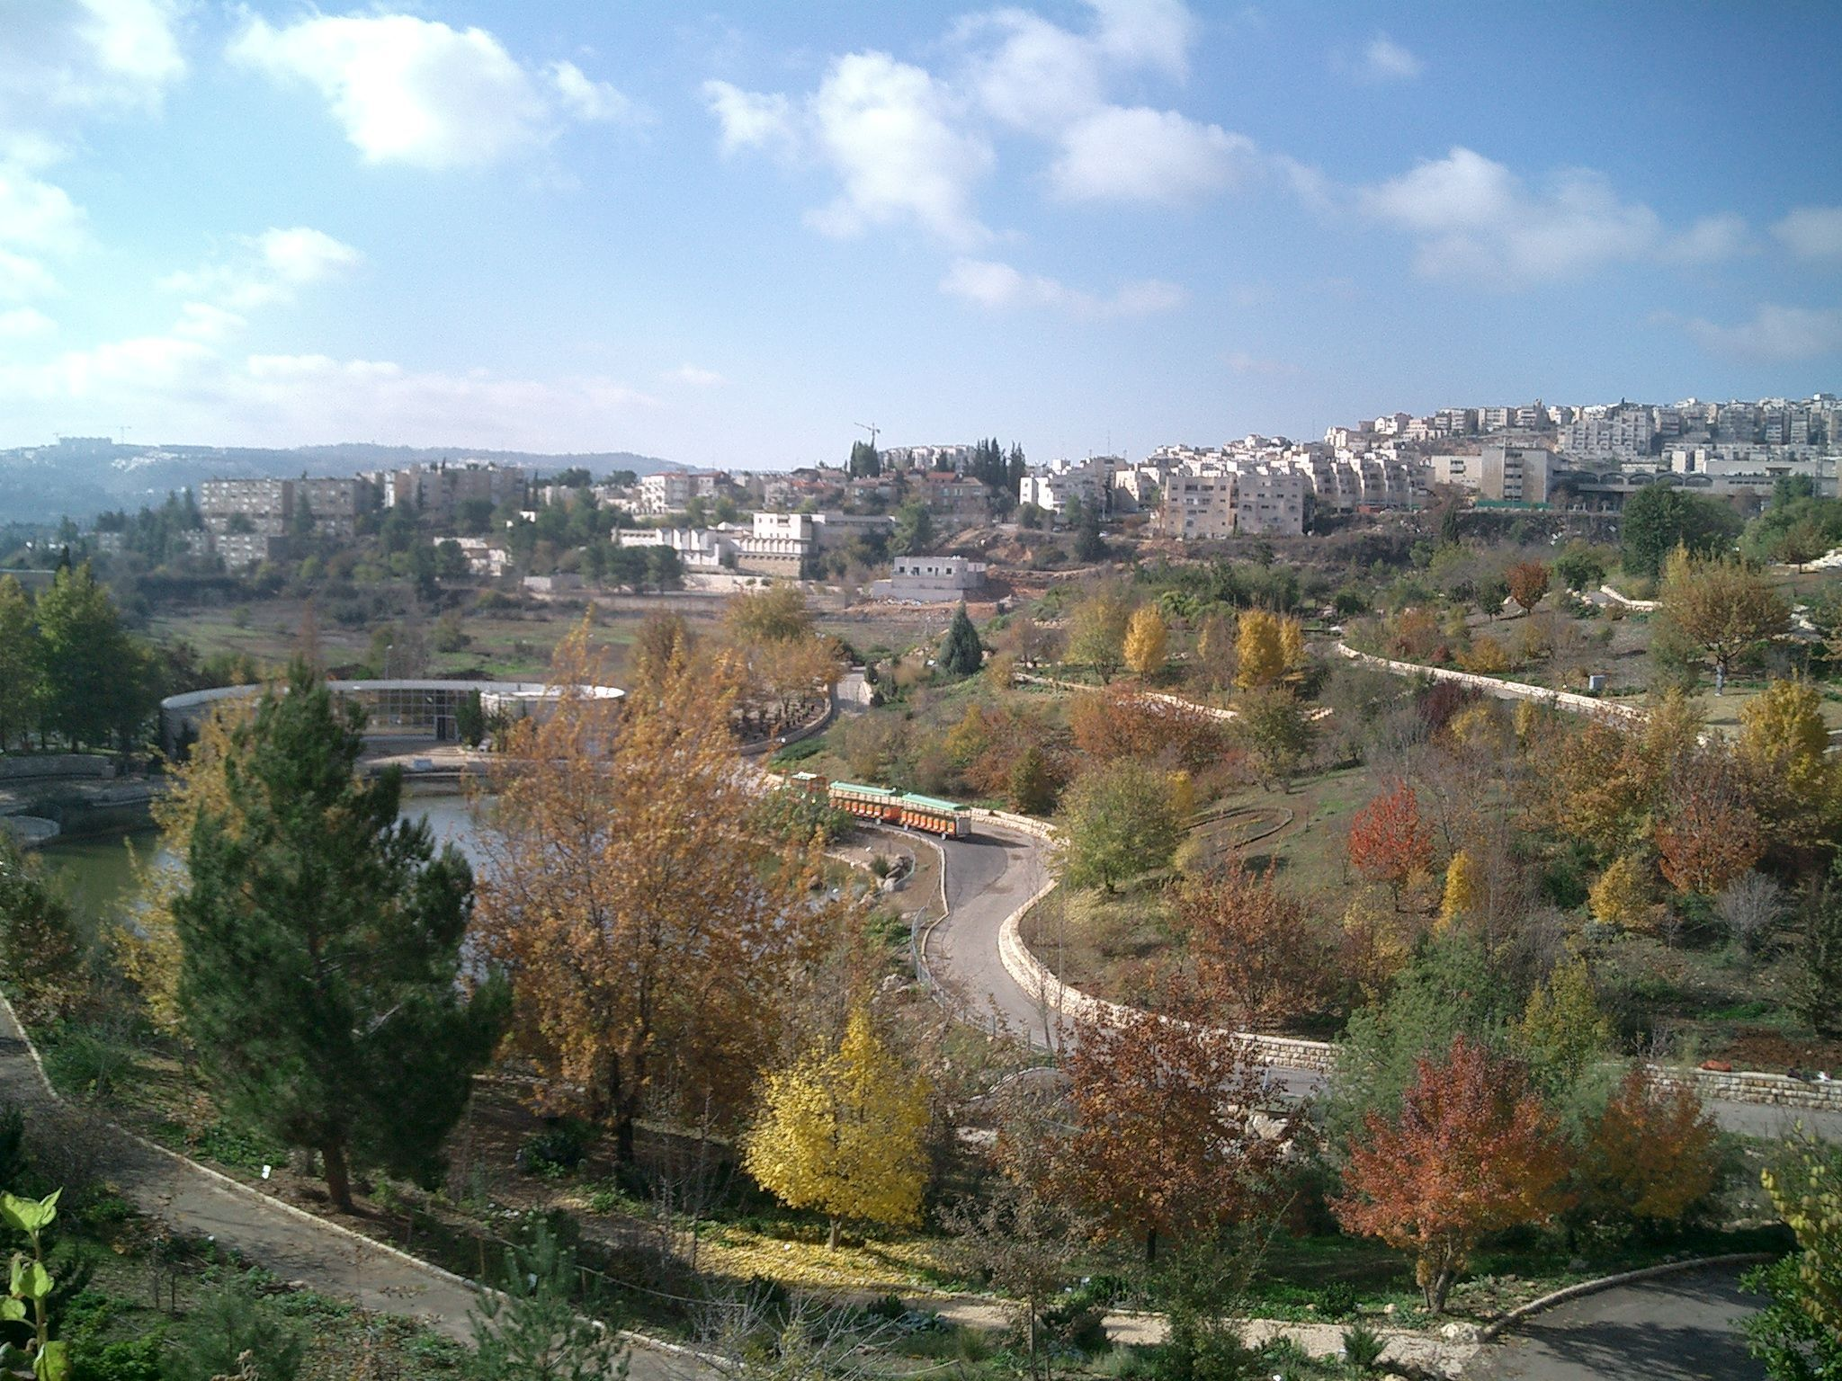

Slide 8


Slide 9


Slide 10
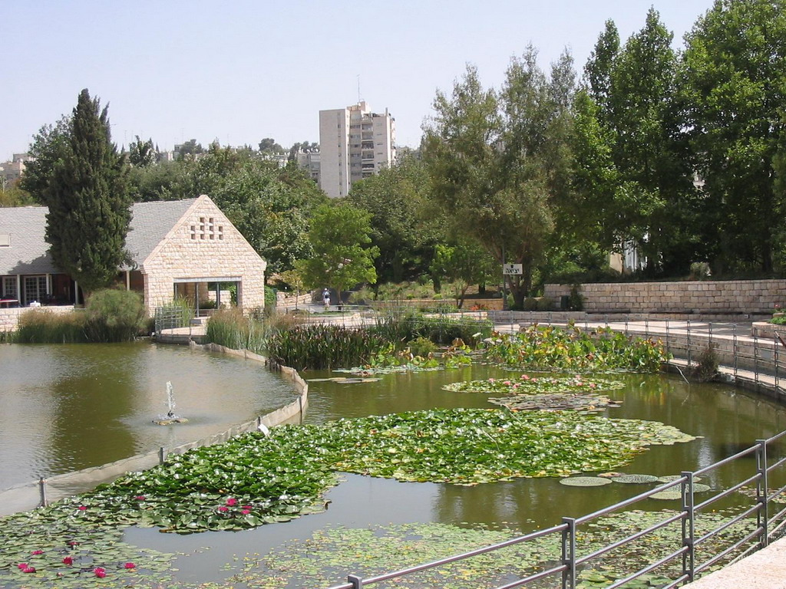

Slide 11
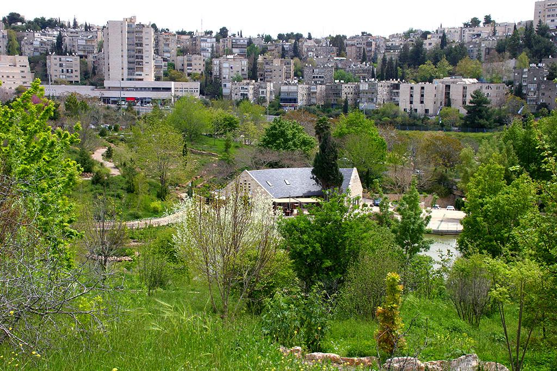

Slide 12
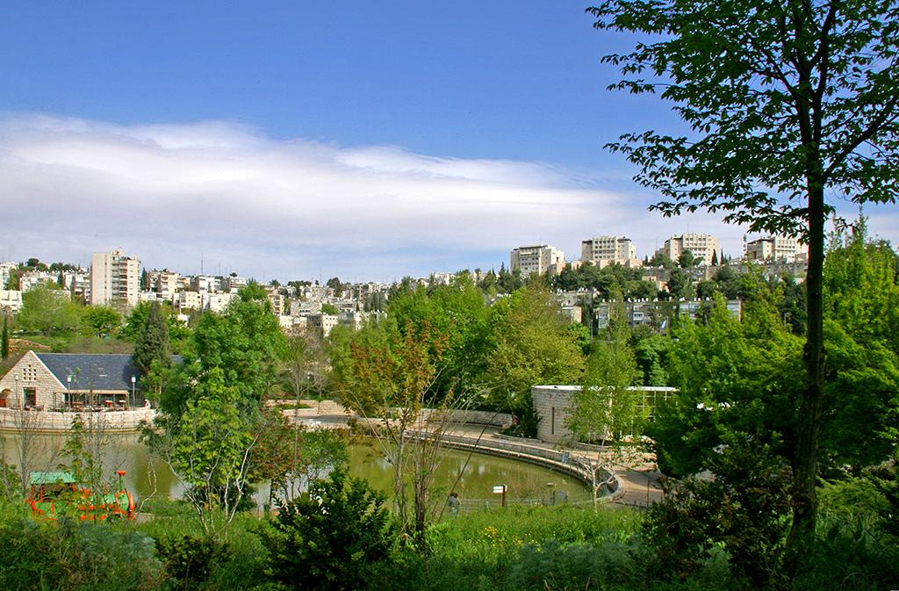

Slide 13
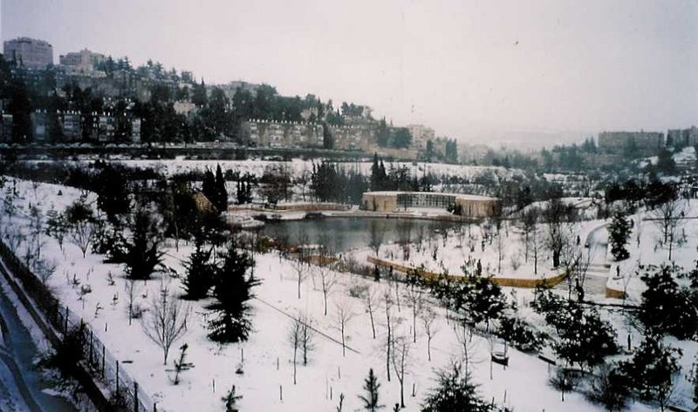

Slide 14
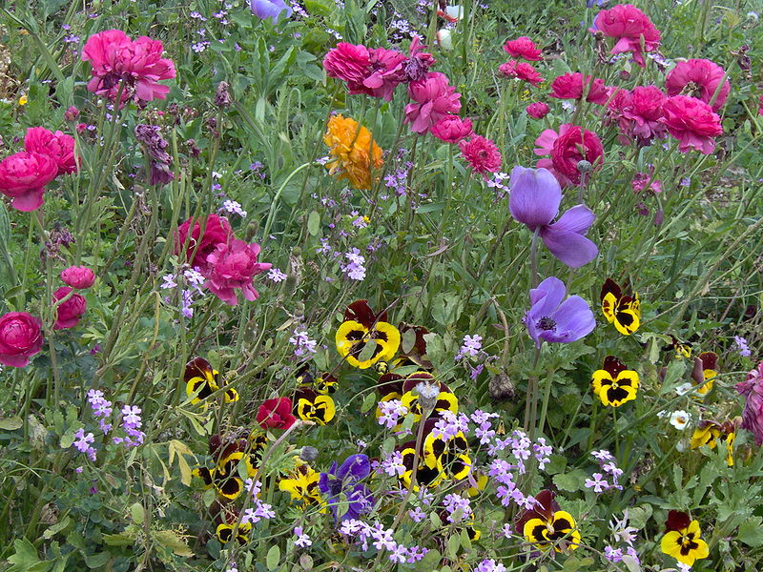

Slide 15


Slide 16


Slide 17
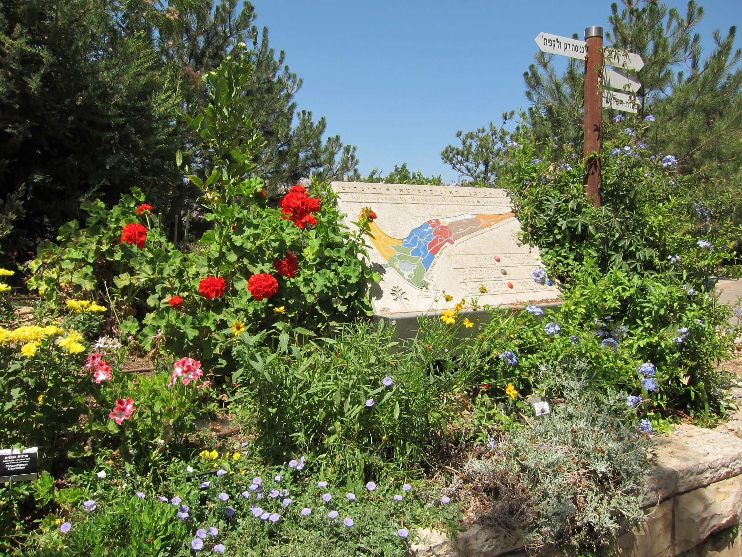

Slide 18
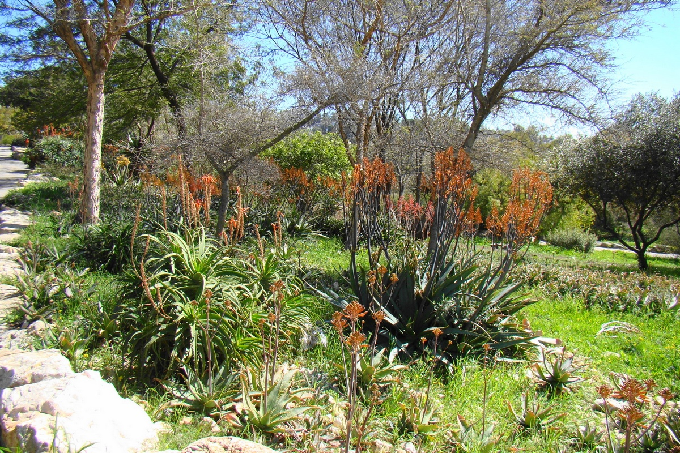

Slide 19


Slide 20


Slide 21
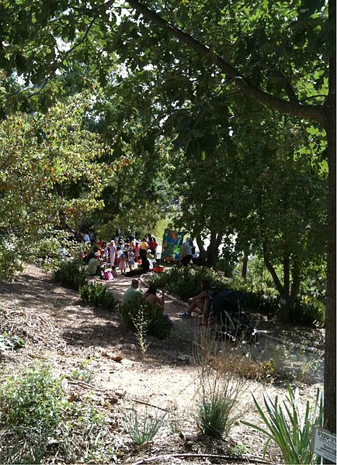
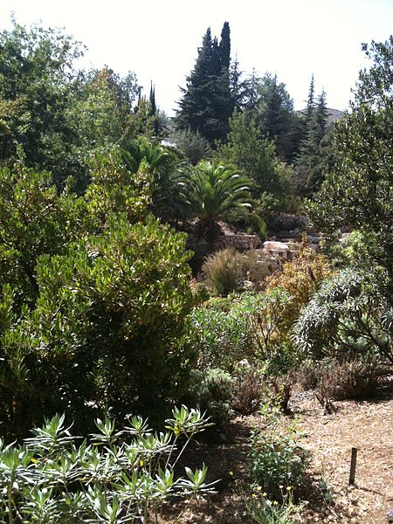

Slide 22
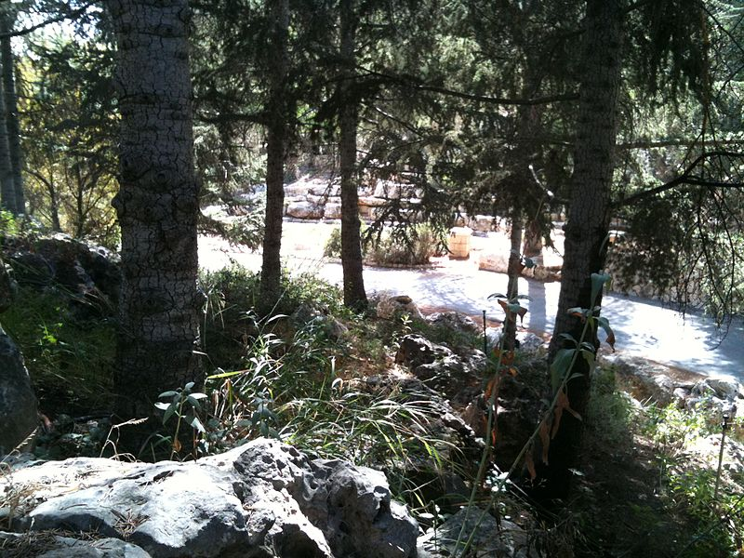

Slide 23


Slide 25
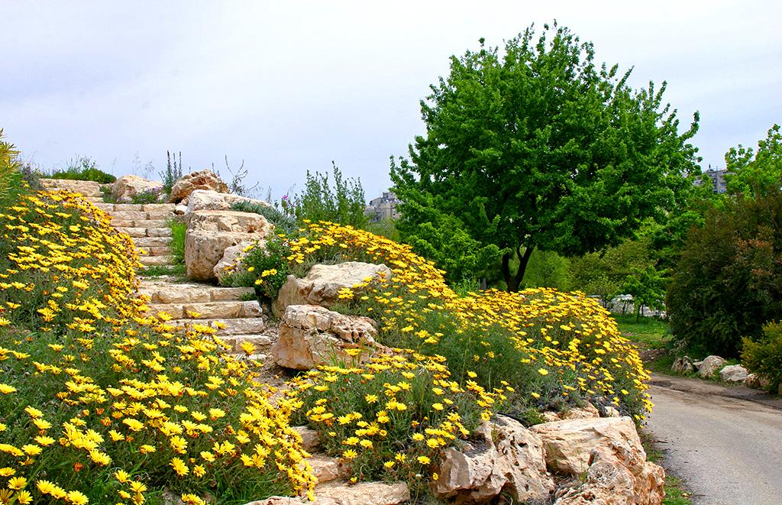

Slide 26
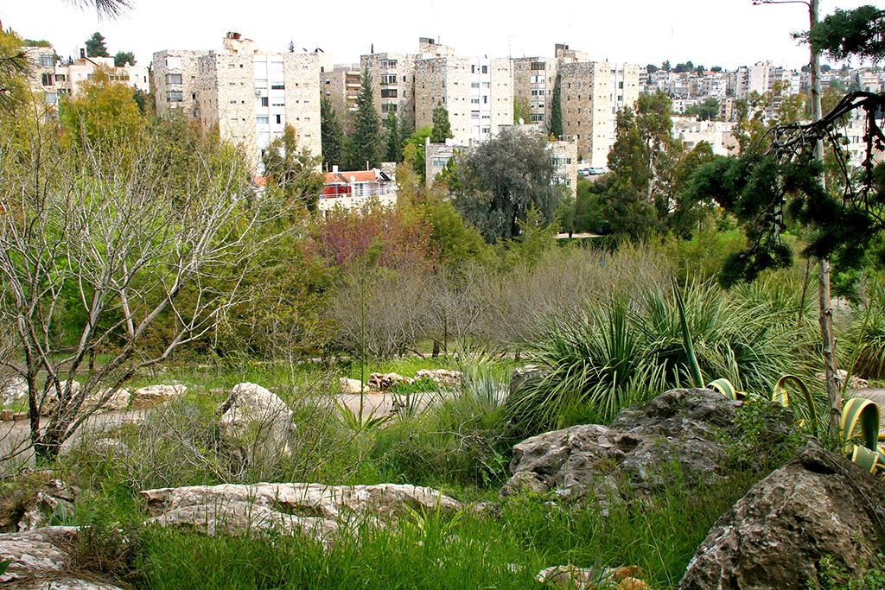

Slide 27
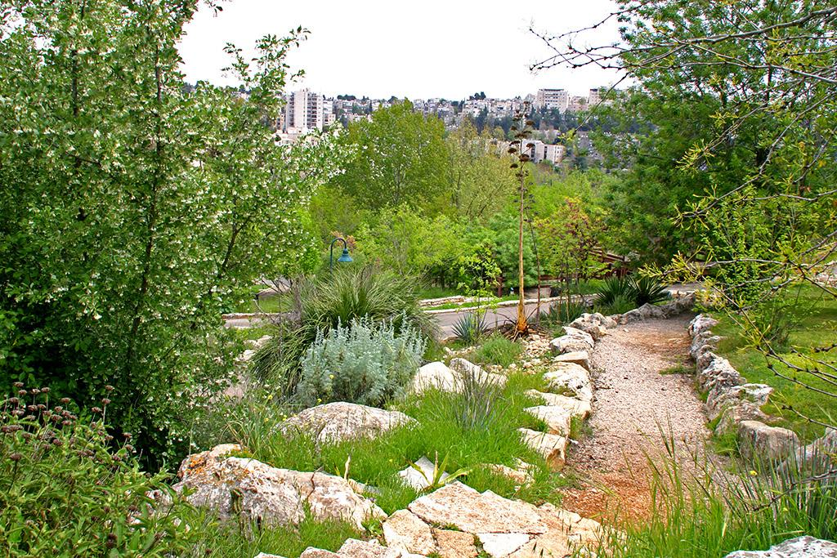

Slide 28
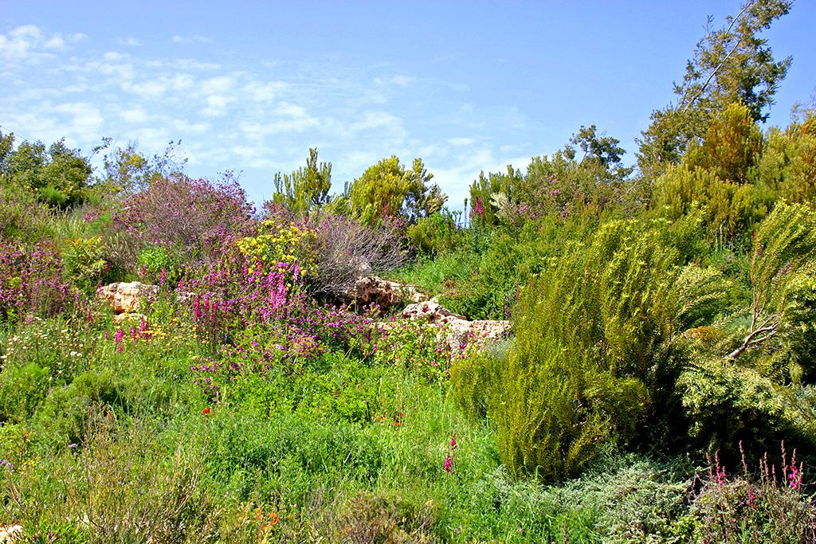

Slide 29
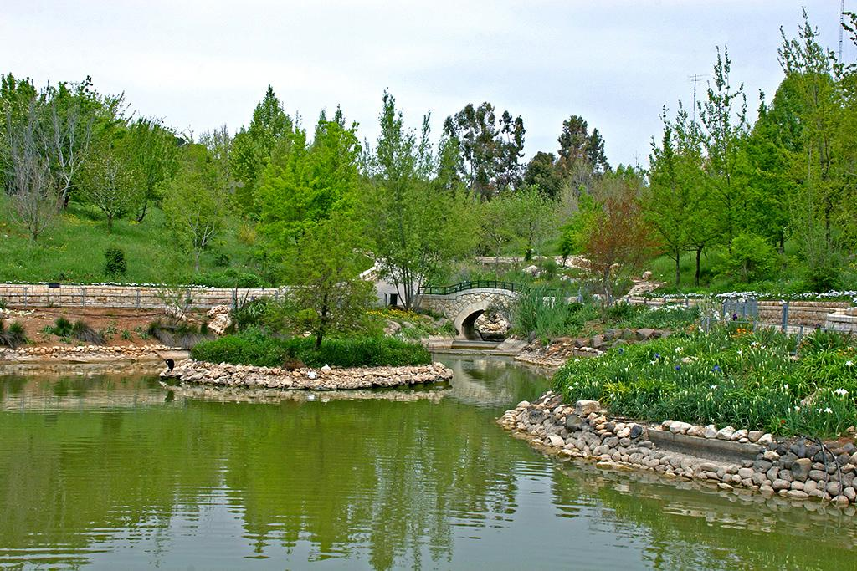

Slide 30
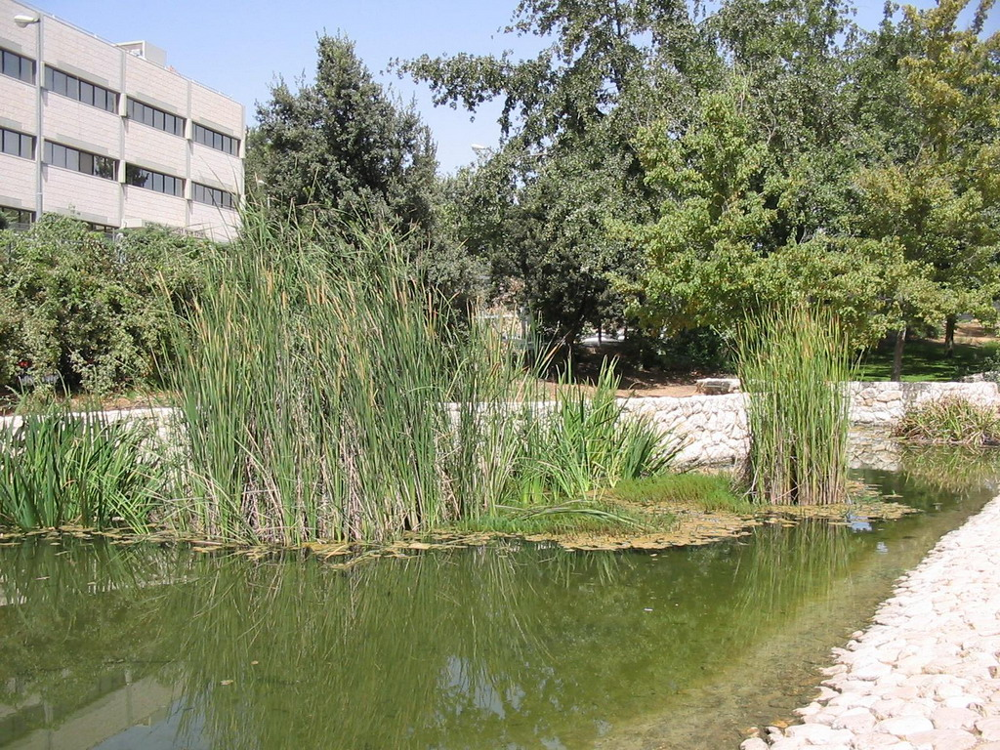

Slide 31
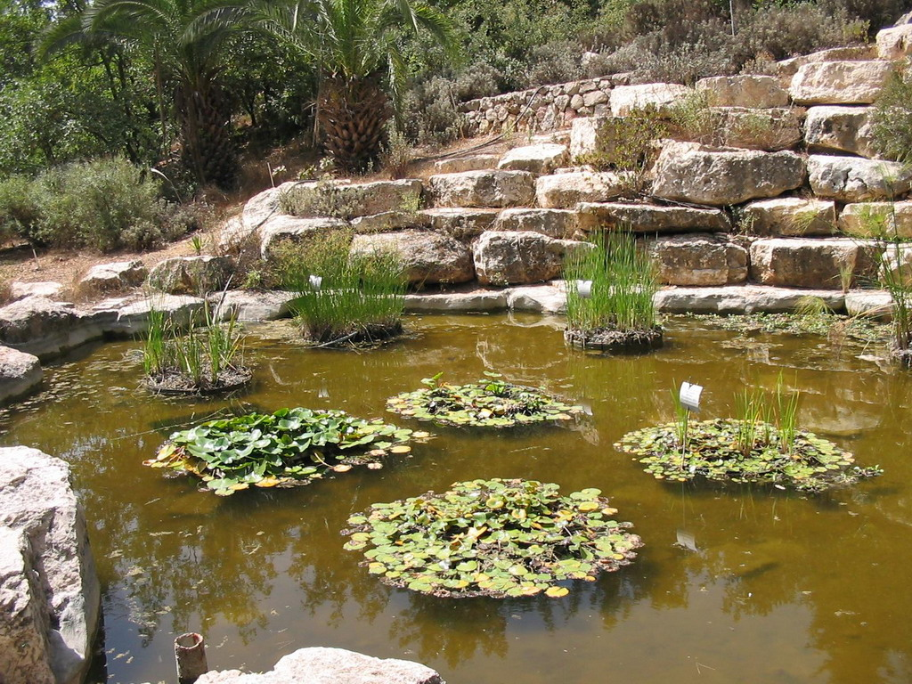

Slide 32
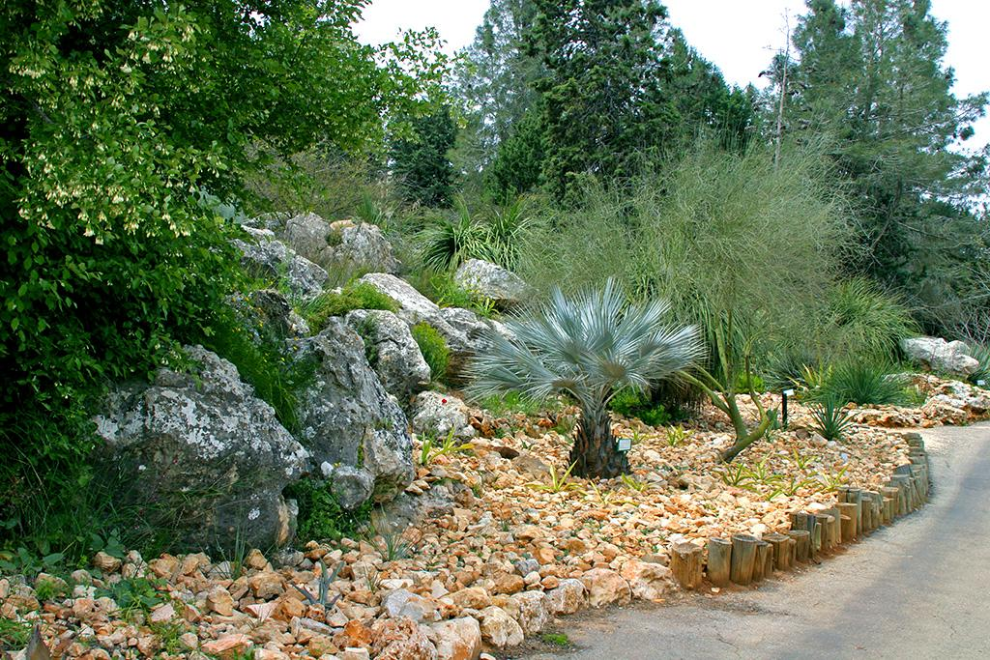

Slide 33
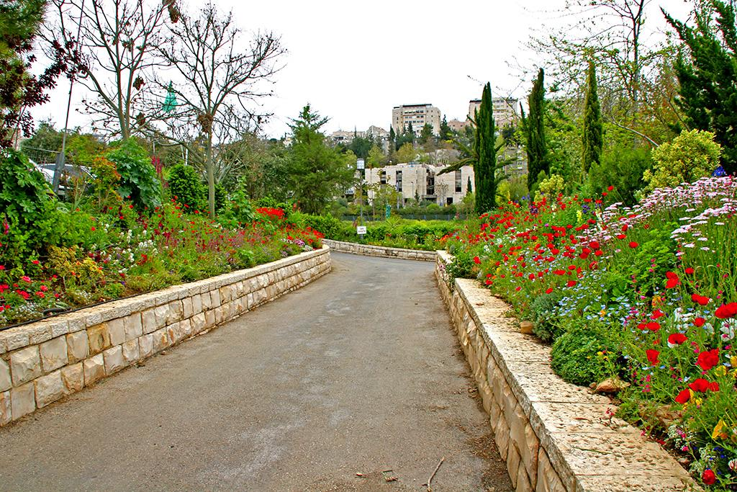

Slide 34
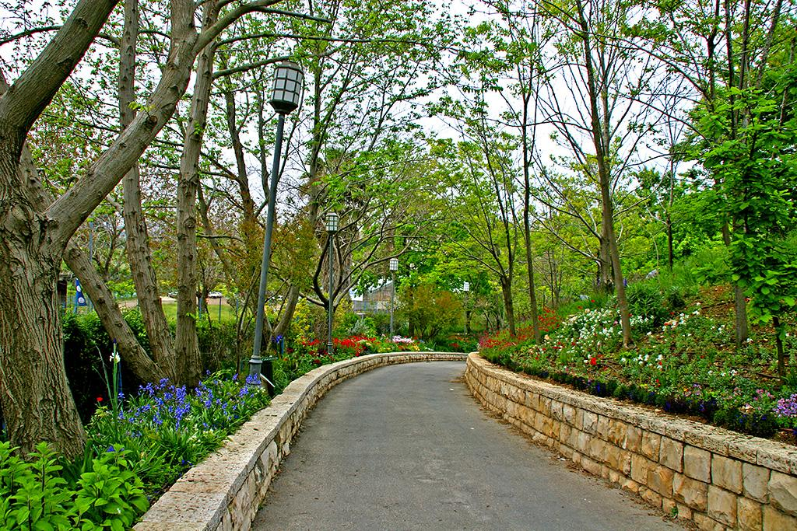

Slide 35
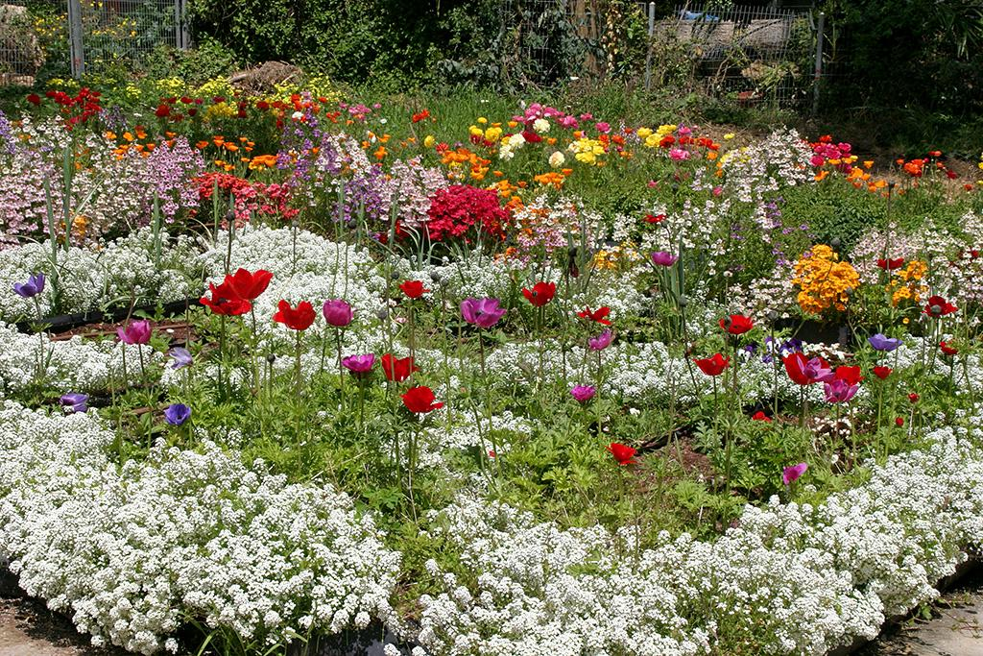

Slide 36
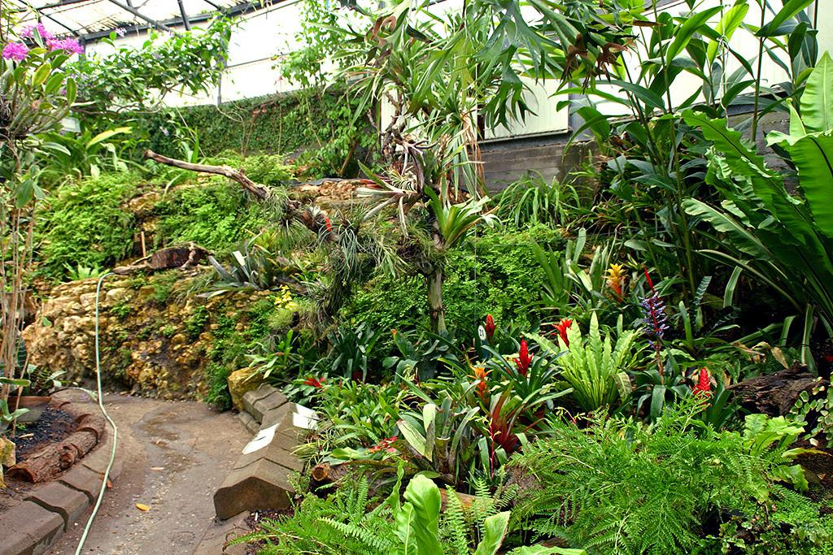

Slide 37
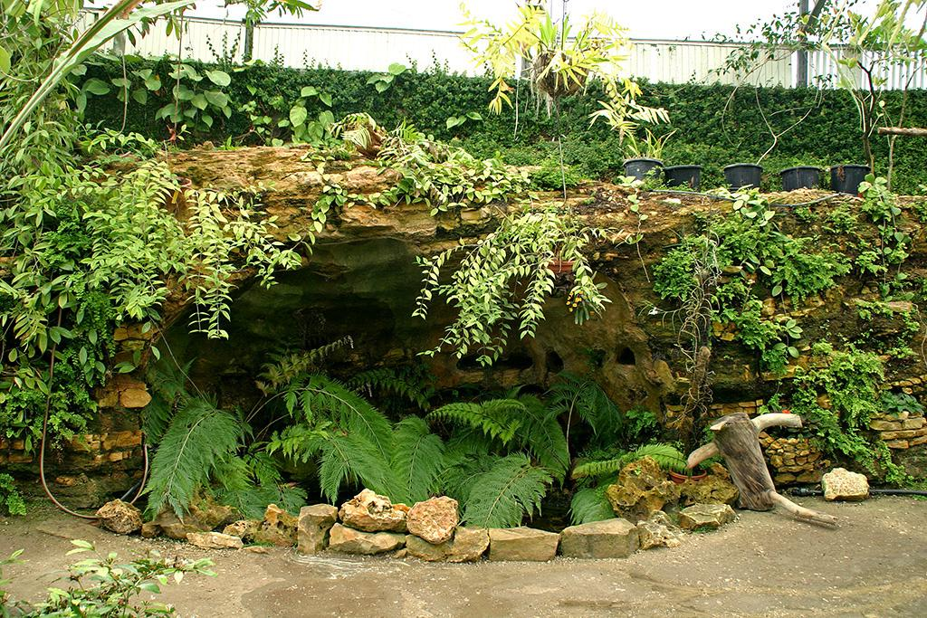

Slide 38
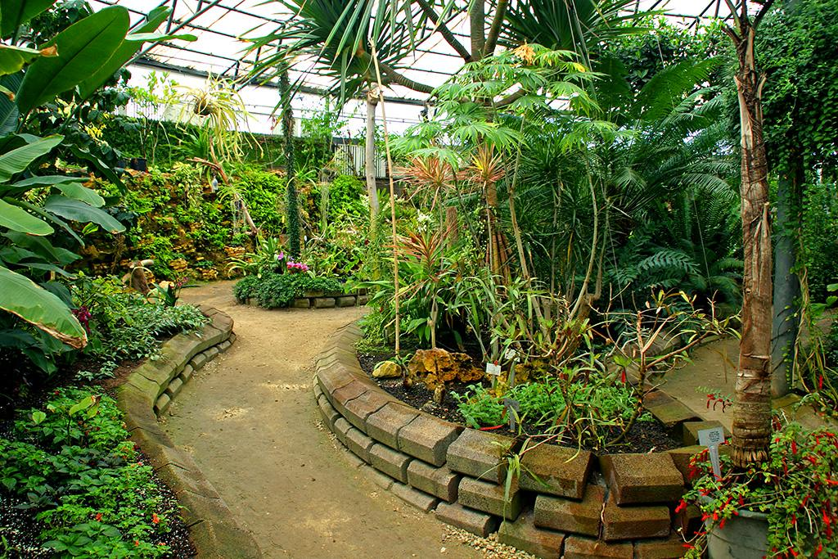

Slide 39
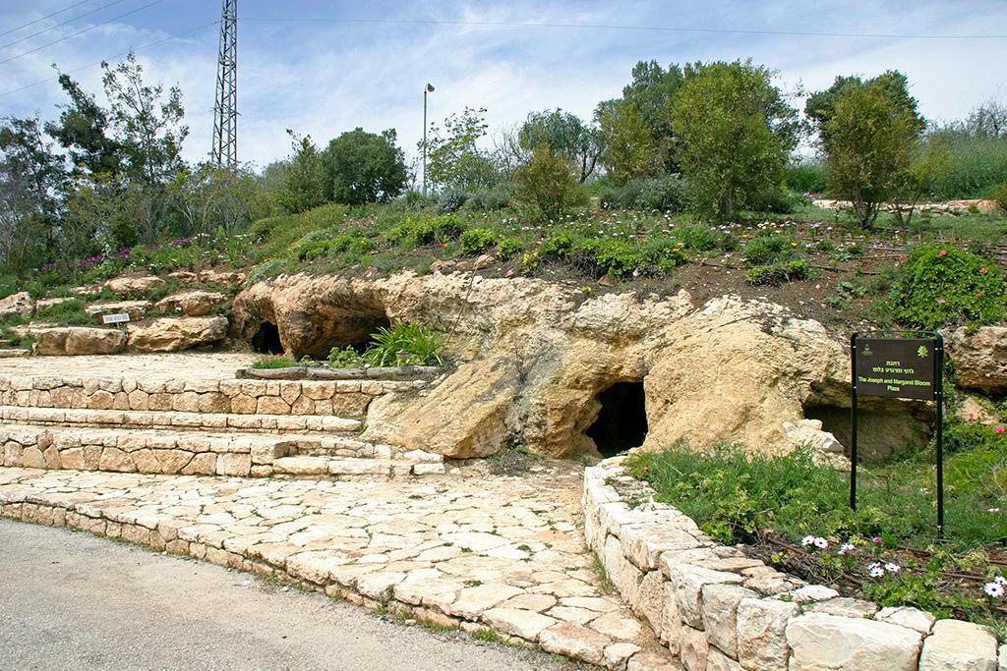

Slide 40
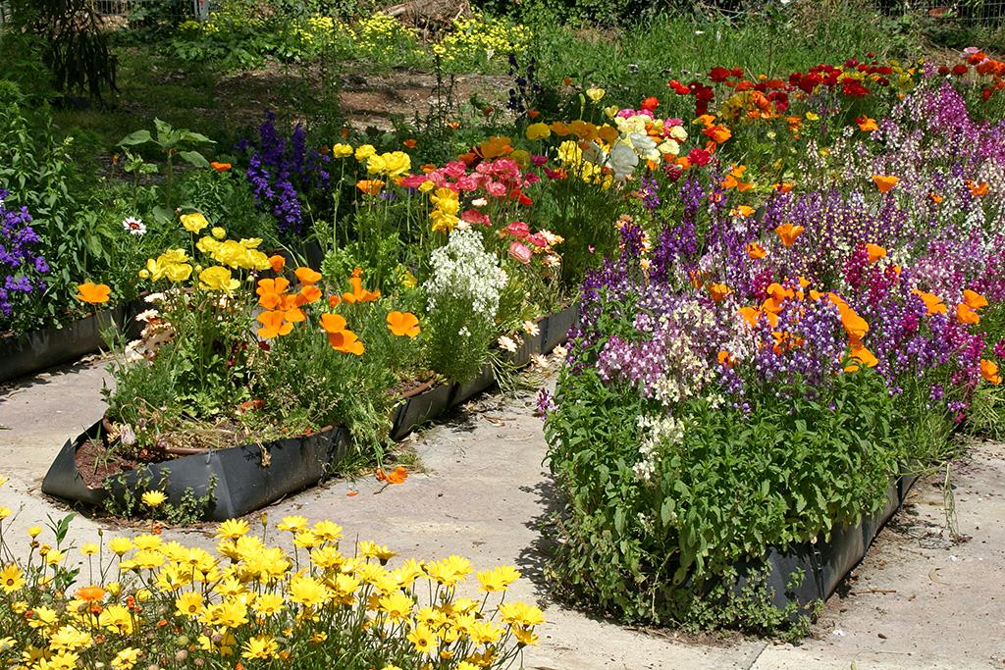

Slide 41
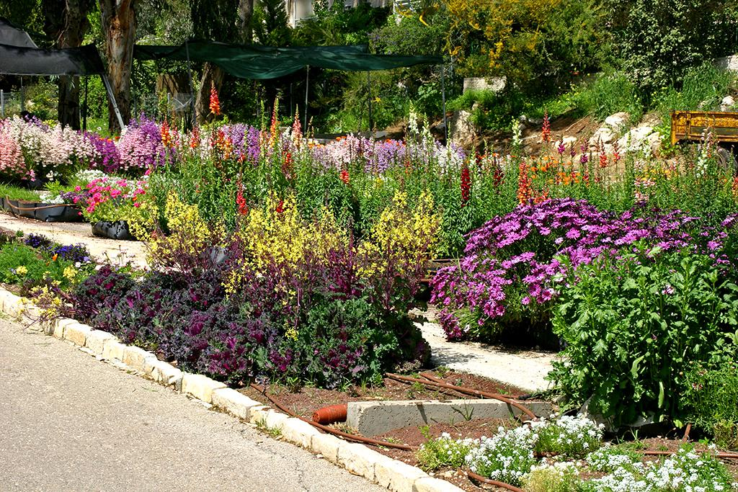

Slide 42
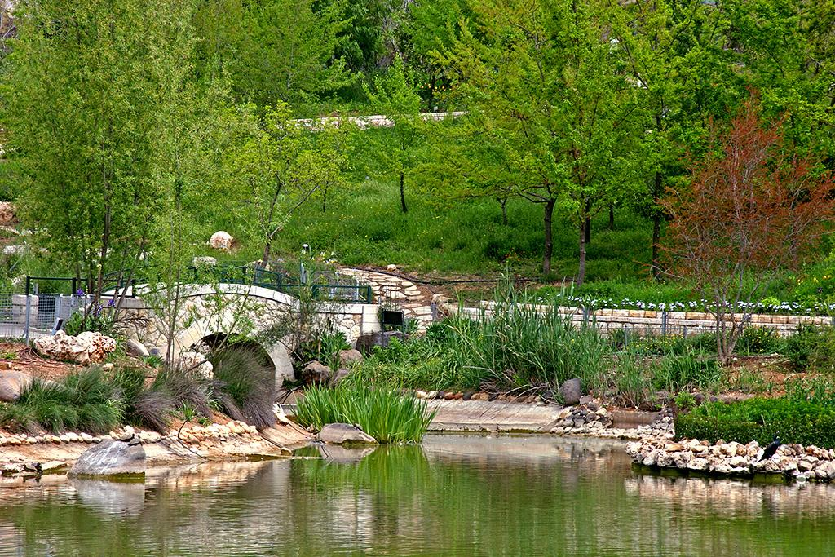

Slide 43
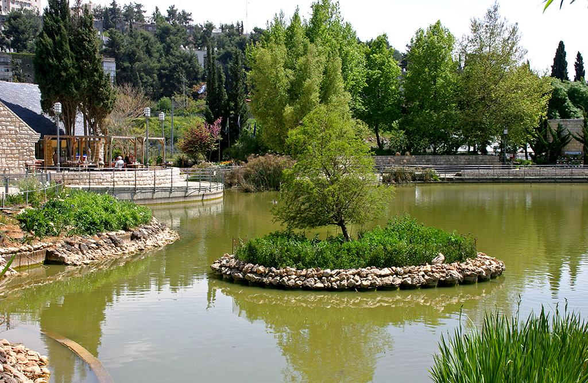

Slide 44
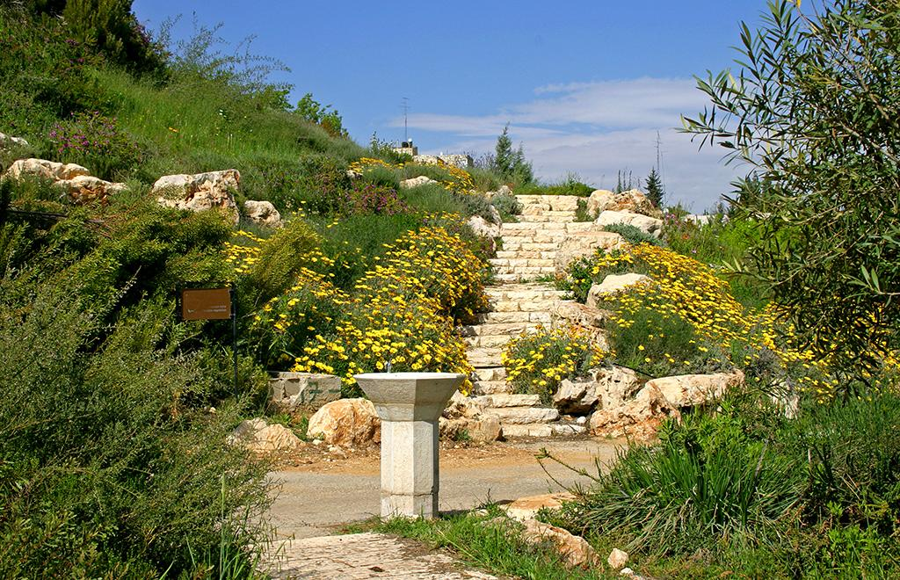

Slide 45
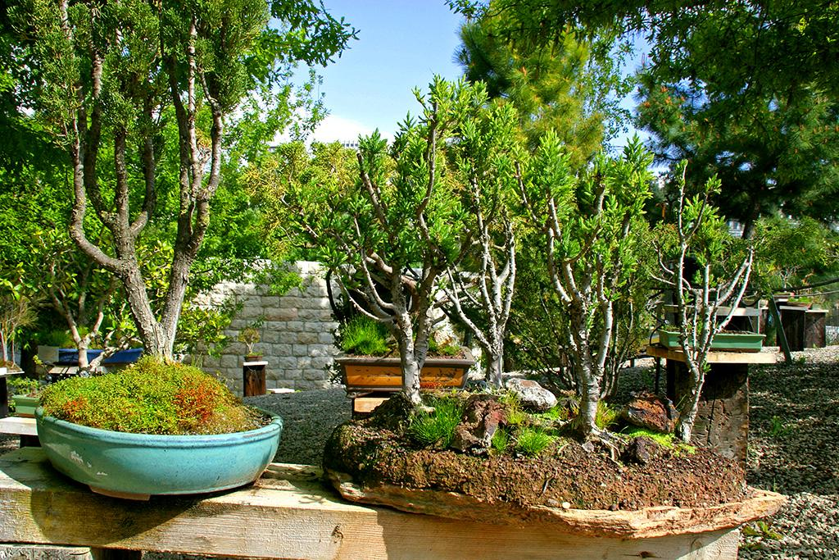

Slide 46
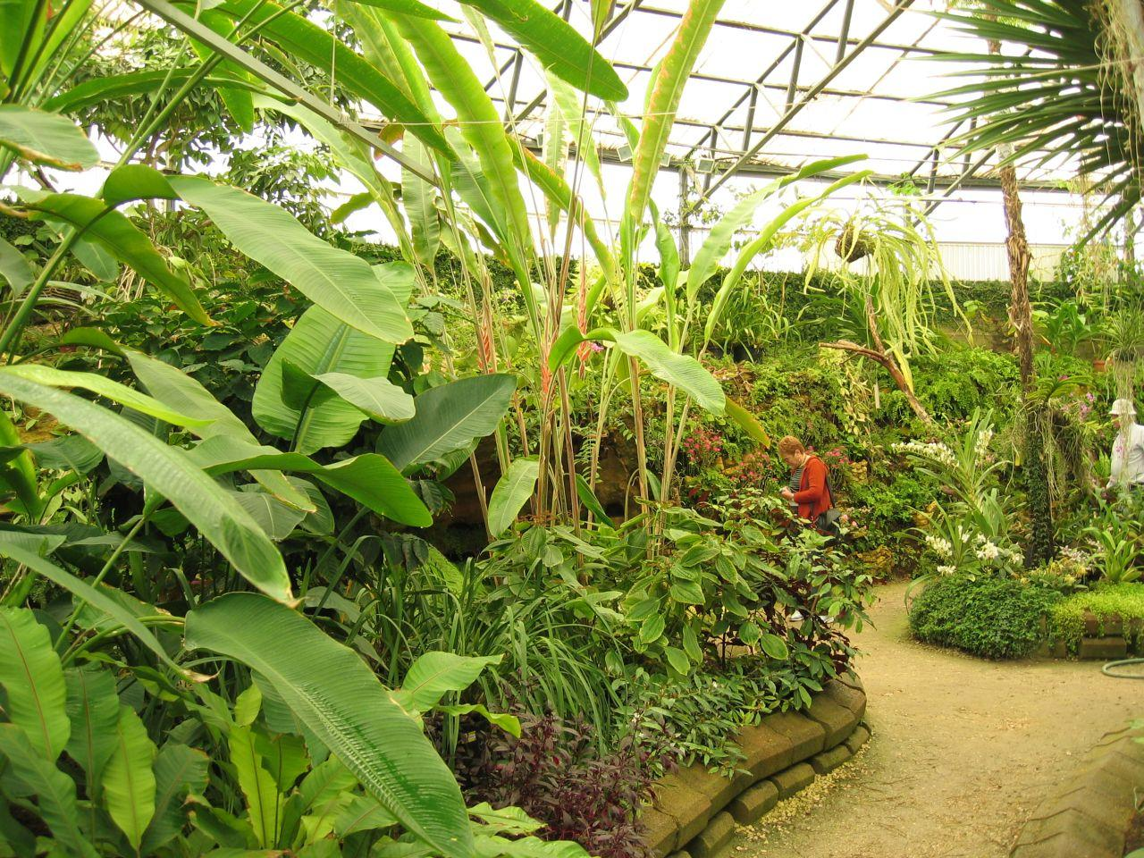

Slide 47
Yarkon Park.-Parque Hayarkon en hebreo
Yarkón Park es un público gran parque publico urbano (3,8 km ²) en Tel Aviv , Israel , con cerca de dieciséis millones de visitantes al año.
Limitado por Rokach bulevar en el norte y Bavli en el sur , el parque incluye amplios jardines , instalaciones deportivas, jardines botánicos , un aviario , un parque acuático , dos auditorios al aire libre para conciertos y lagos artificiales .
La planificación del parque se inició en 1969. Cuando se abrió al público en 1973, fue llamado Ganei Yehoshua, en honor a Iehoshúa Rabinovich , el alcalde de Tel Aviv entre 1969-1974.

Slide 48
Uno de los principales atractivos del parque es Tel Afek y su fortaleza del periodo Otomano, Binario Bashi, con vistas a las aguas del río Yarkon.
Binary Bashi fue construido en 1571 en la parte superior de una antigua elevacion .
La fortaleza nos ofrece una visión de las aguas del rio Rosh HaAyin ,que fluyen a los pies de Tel Afek .
En la parte oriental de la cuenta no son los restos de una estación de bombeo desde el periodo del mandato británico , que se utilizan para el transporte de agua de manantial a Jerusalén.
El rio Hayarkon fluye por el parque.

Slide 49
El parque cuenta con seis jardines: Gan Habanim (Fallen Soldiers Memorial Garden), Gan Nifga'ei HaTeror (Terror Víctimas Memorial Garden), Gan HaSlaim (Rock Garden), Gan HaKaktusim (Jardín de Cactus), Gan HaGazum (ajustada Jardín), y Gan HaTropi (Jardín Tropical).
El jardín de rocas, una de las más grandes de su tipo en el mundo, refleja la diversidad geológica de Israel.
En su recinto de 10 hectáreas de las rocas se mezclan con unas 3.500 especies de plantas, incluyendo más de seis hectáreas de cactus .
El Jardín Tropical de cinco acres cuenta con una pasarela de madera a la sombra de las palmeras que conducen a un pequeño lago.
.

Slide 50
La selva-como microclima se apoya una gran variedad de orquídeas y lianas .
El río Yarkon atraviesa el parque y llega hasta el mar Mediterráneo en el borde oeste del parque, a continuación, se conecta en el puerto de Tel Aviv , un centro de entretenimiento y el turismo.
A pesar de los esfuerzos de limpieza en los últimos años, el río sigue contaminado
A pesar de sus aguas contaminadas, en julio de 2011 el alcalde de Tel Aviv, Ron Huldai , se lanzó al agua y nadó en el lago.

Slide 51
Es el hogar de una gran cantidad de insectos , las aves acuáticas , los chacales , los puercoespines y las mangostas.
El parque ha acogido conciertos como el de Paul McCartney , Michael Jackson , Lady Gaga , Madonna , U2 , Guns N 'Roses , Elton John , Tina Turner , Aerosmith , Ozzy Osbourne , Metallica , Linkin Park , David Bowie , Eurythmics , Dire Straits , Foreigner , The Prodigy y Westlife y 5ive .
El mundialmente famoso italiano La Scala realizó un concierto gratuito al aire libre del Requiem de Verdi en el parque como parte de las celebraciones del 100 º aniversario de Tel Aviv, atrajo a unas 100.000 personas.

Slide 52
También es sede de eventos anuales como el Festival de la Ciudad de sabor y actuaciones clasicas de la Orquesta Filarmónica de Israel y la Nueva Opera de Israel.

Slide 53
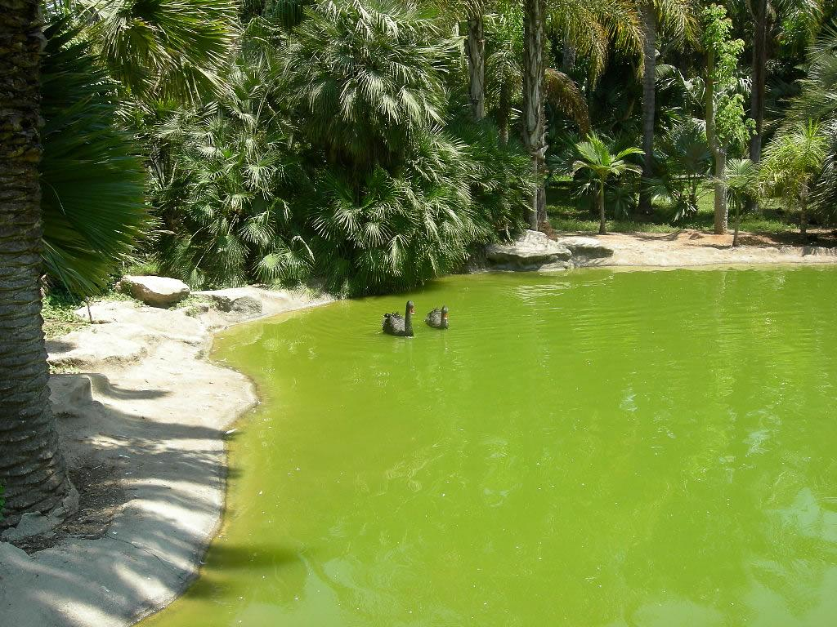
Notes:
Yarkon Pakr.-Tropical Garden Tel Aviv

Slide 54
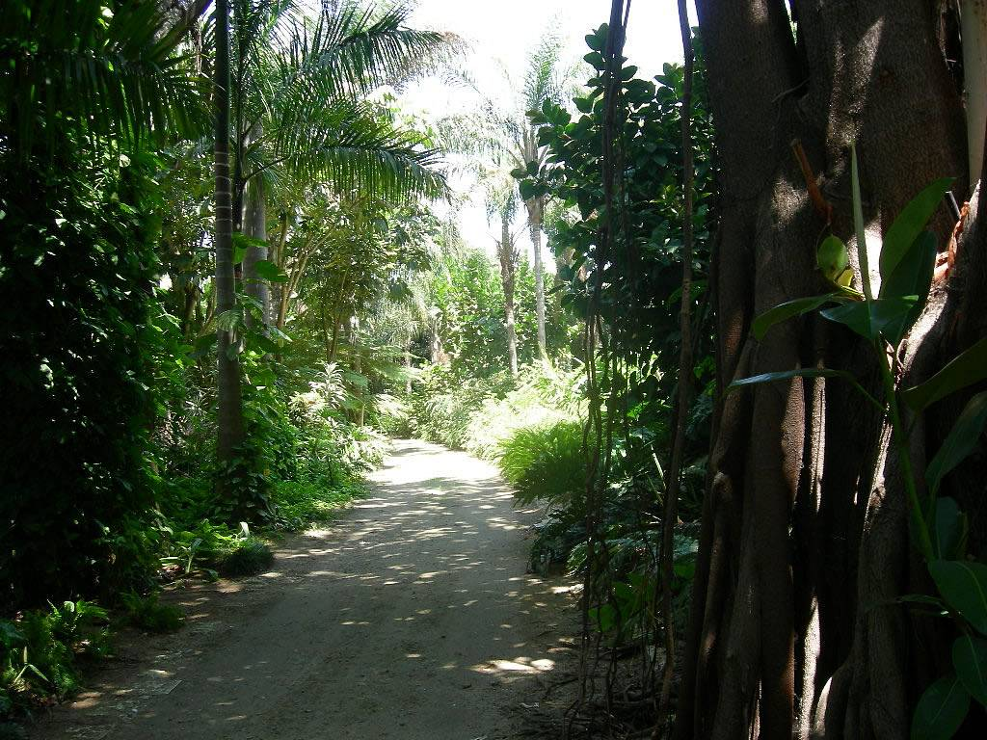
Notes:
Yarkon Pakr.-Tropical Garden Tel Aviv

Slide 55
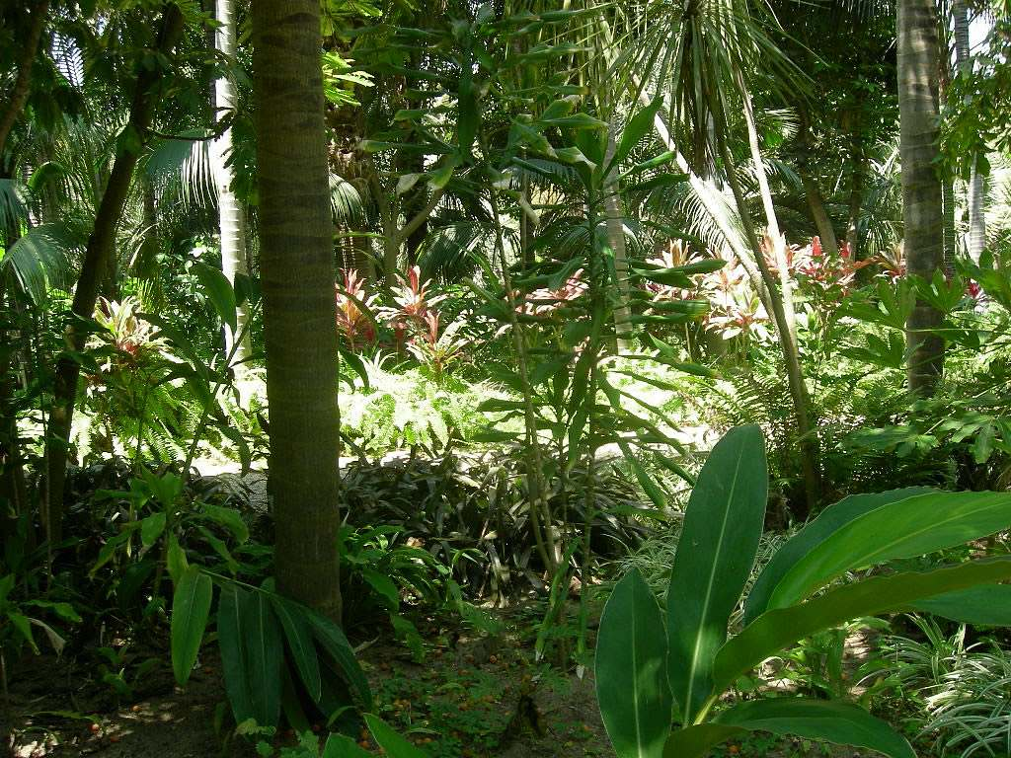

Slide 56
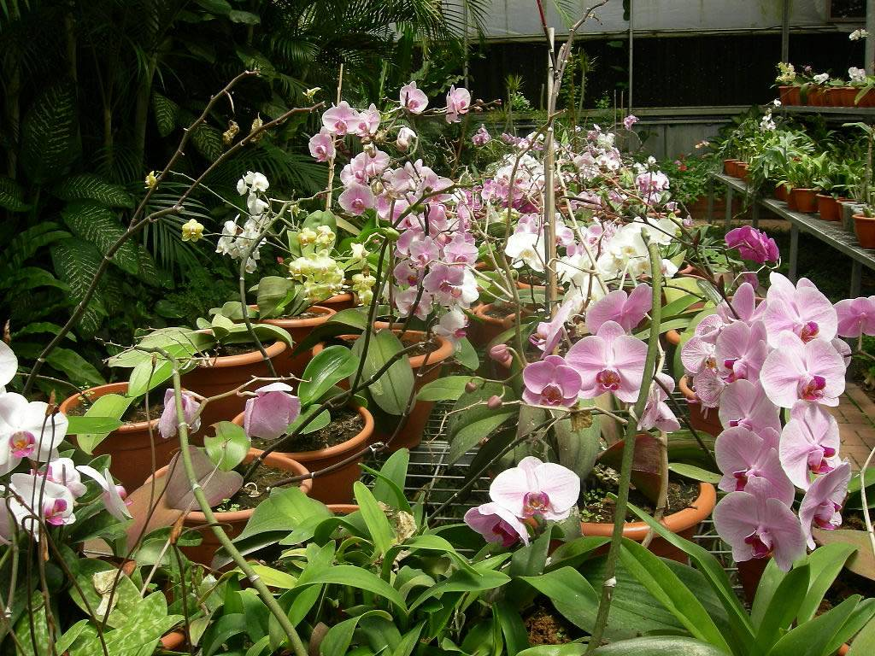

Slide 57
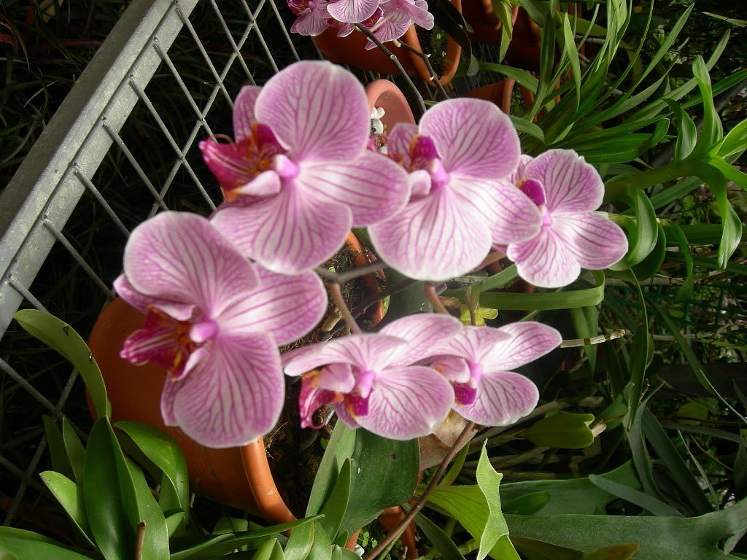

Slide 58
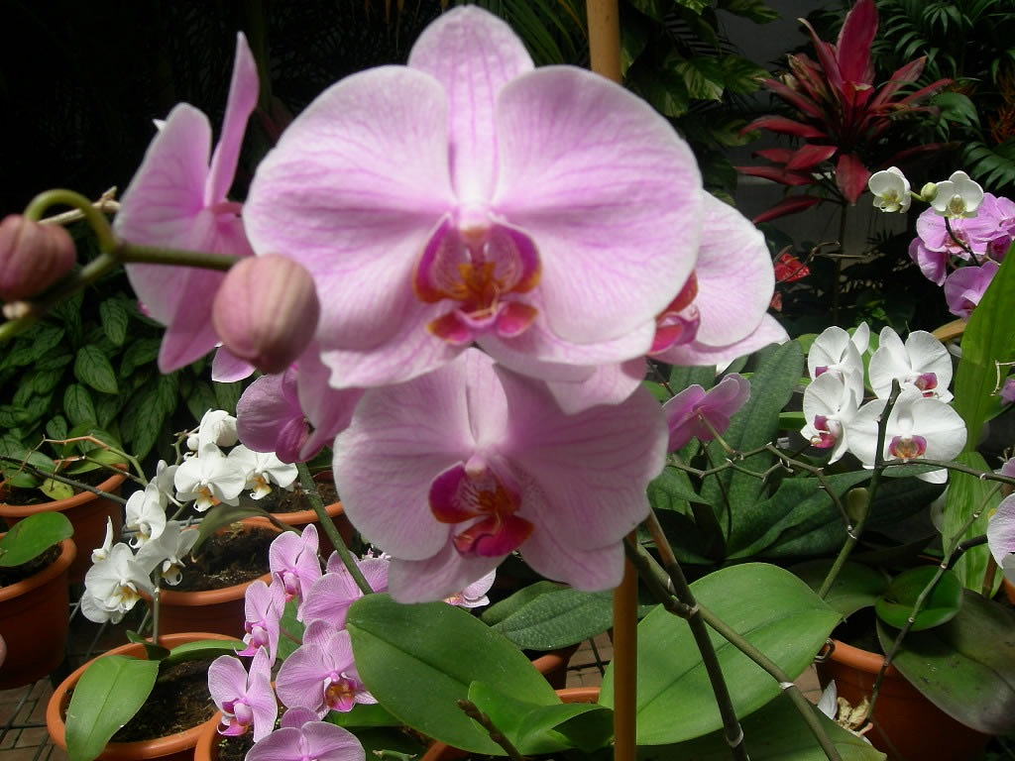

Slide 59
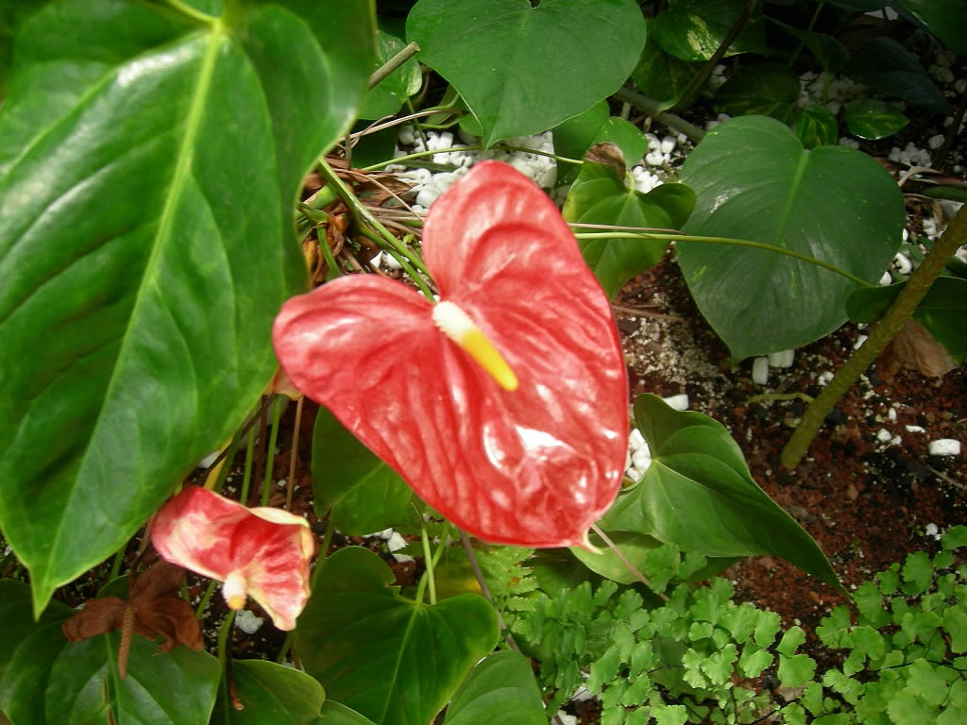

Slide 60
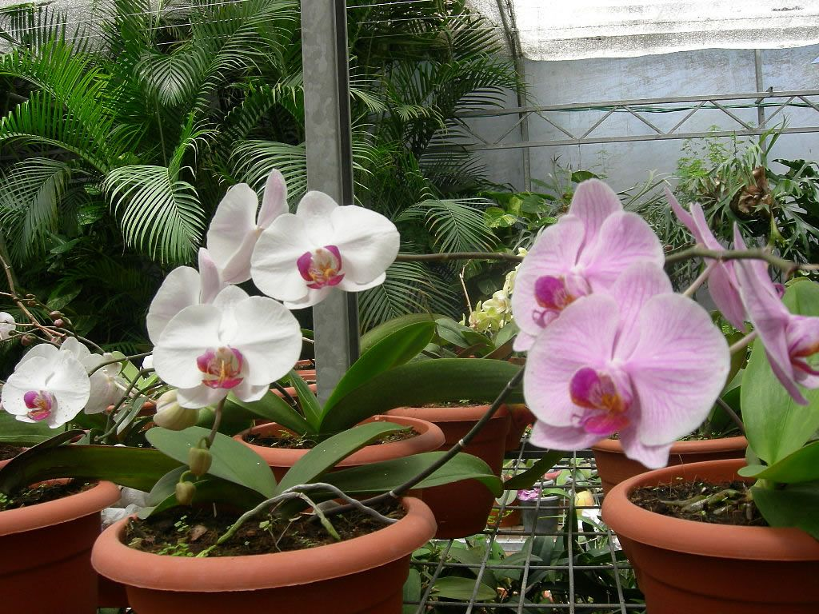

Slide 61
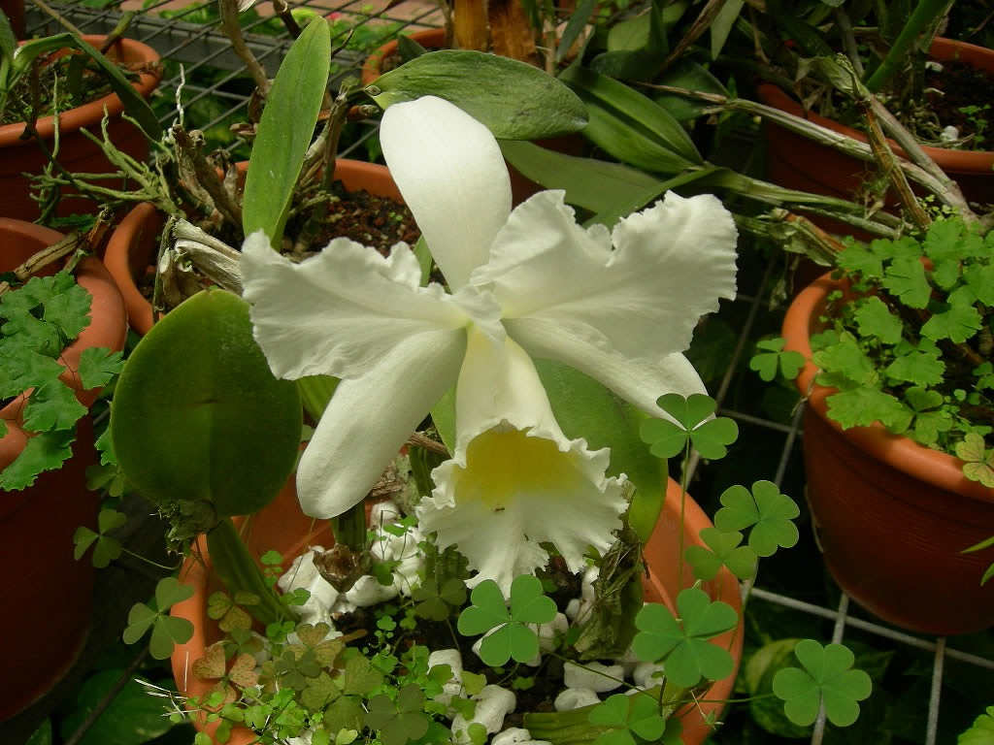

Slide 62
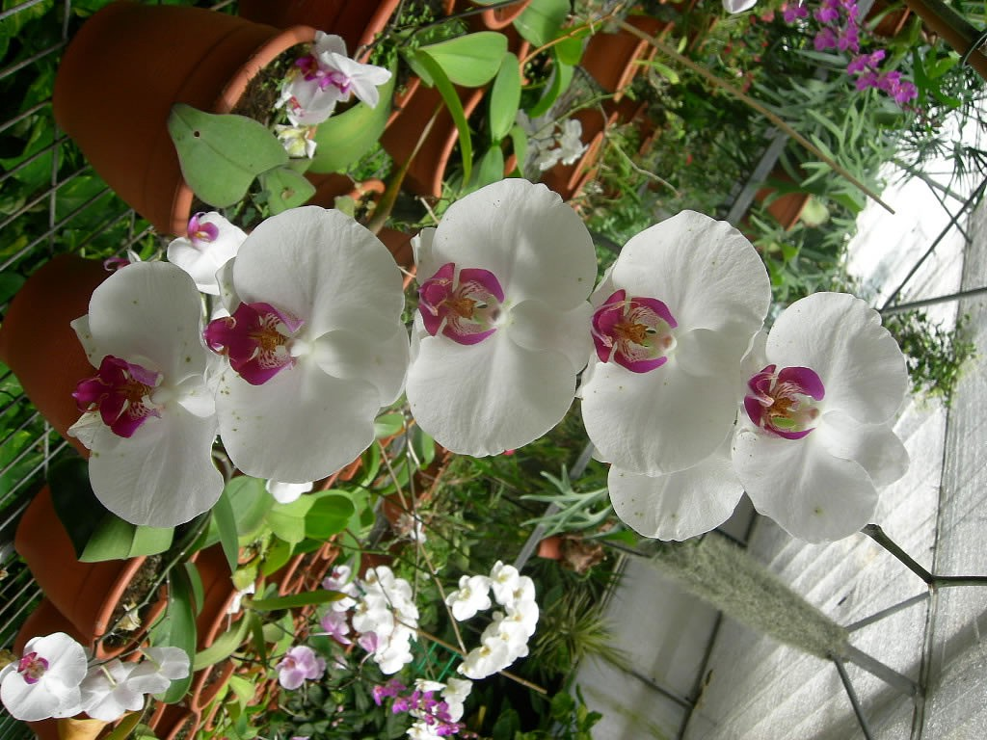

Slide 63
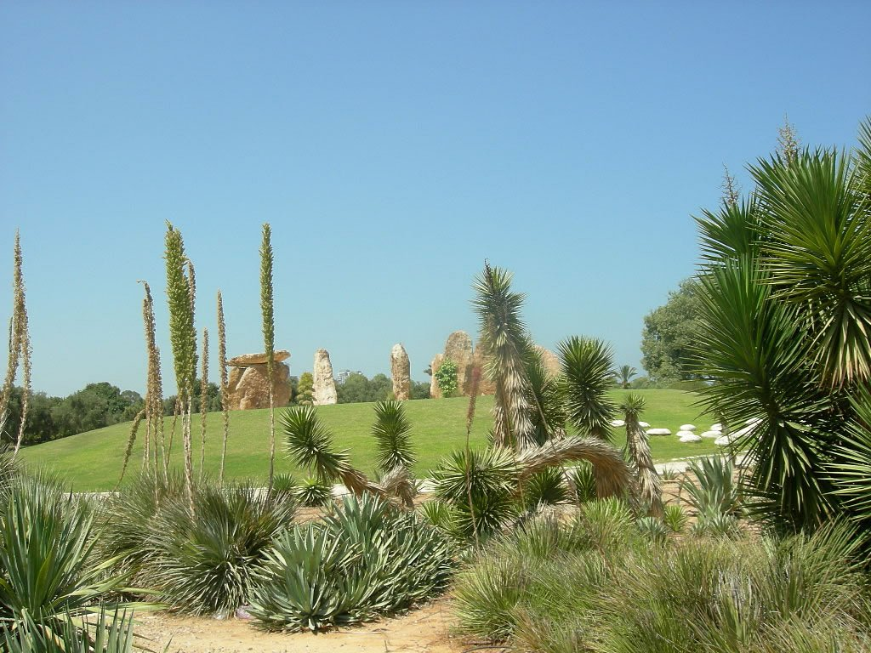

Slide 64
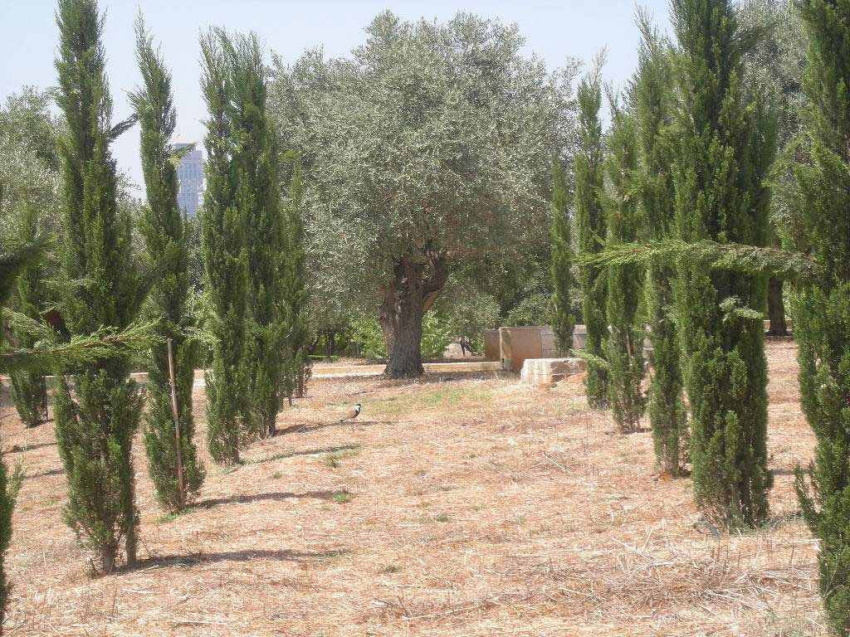

Slide 65
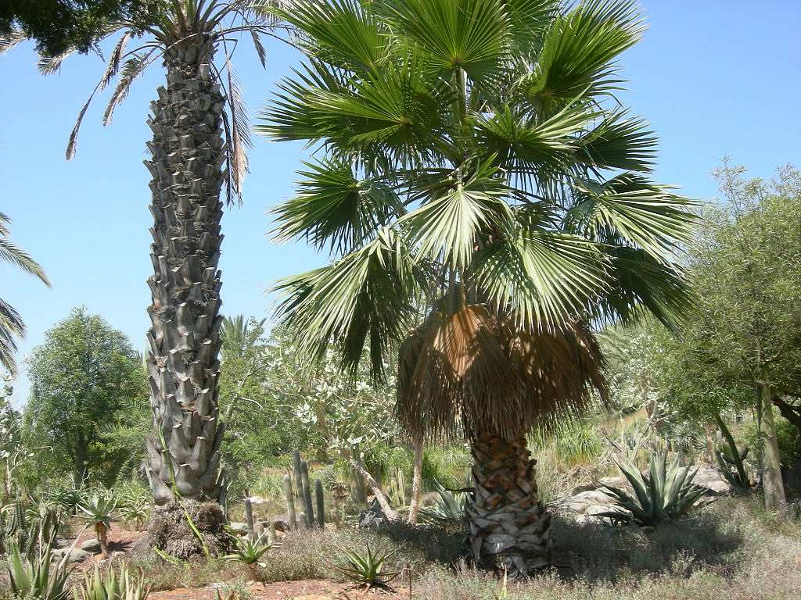

Slide 66
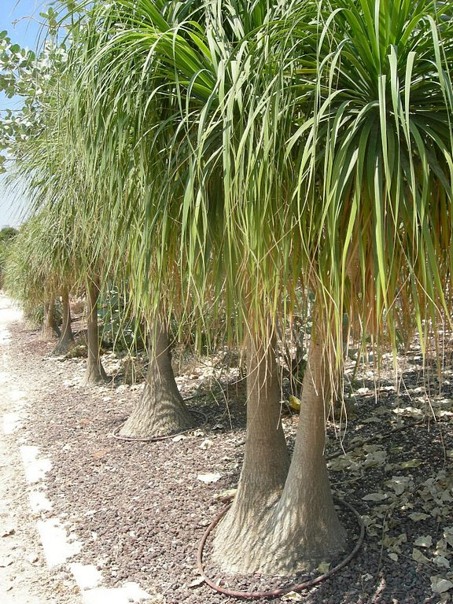
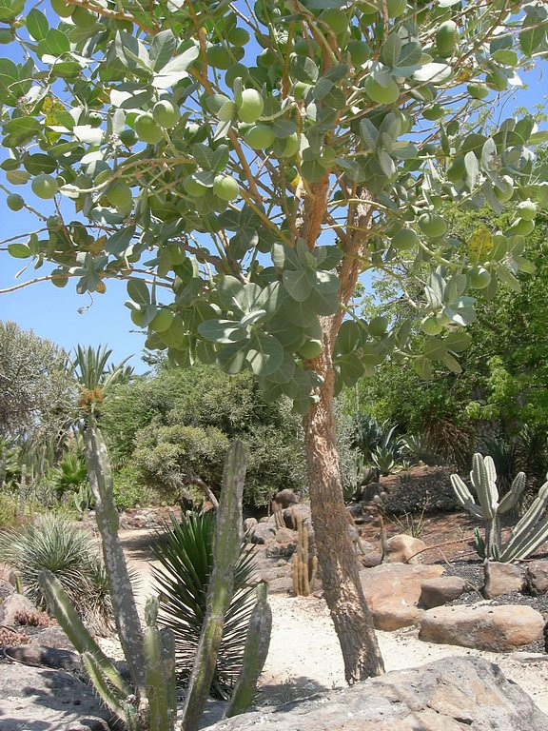

Slide 67
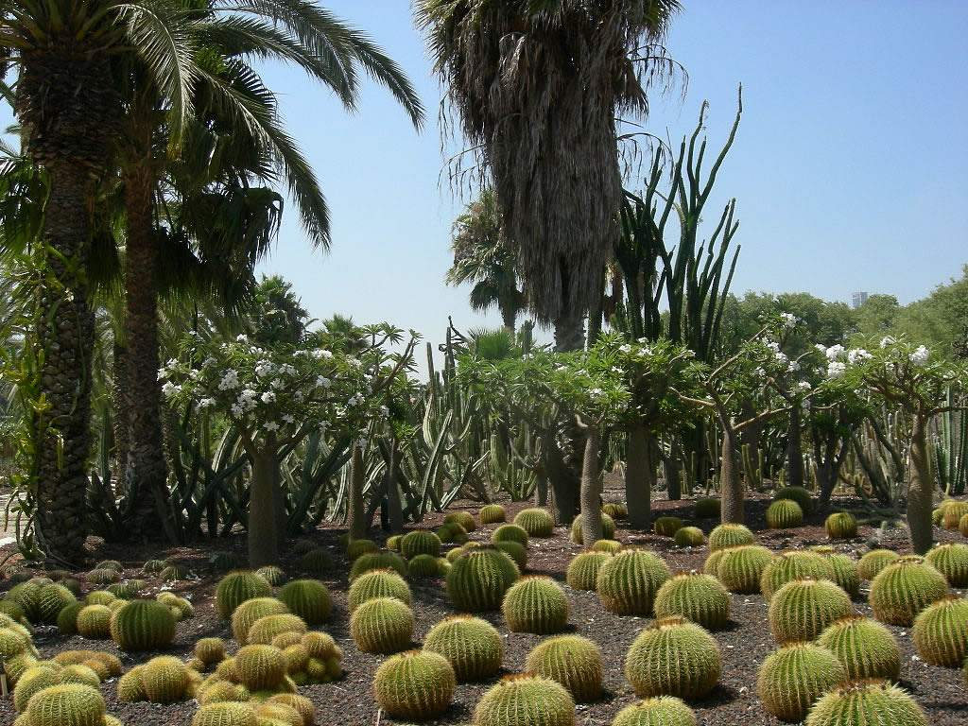

Slide 68
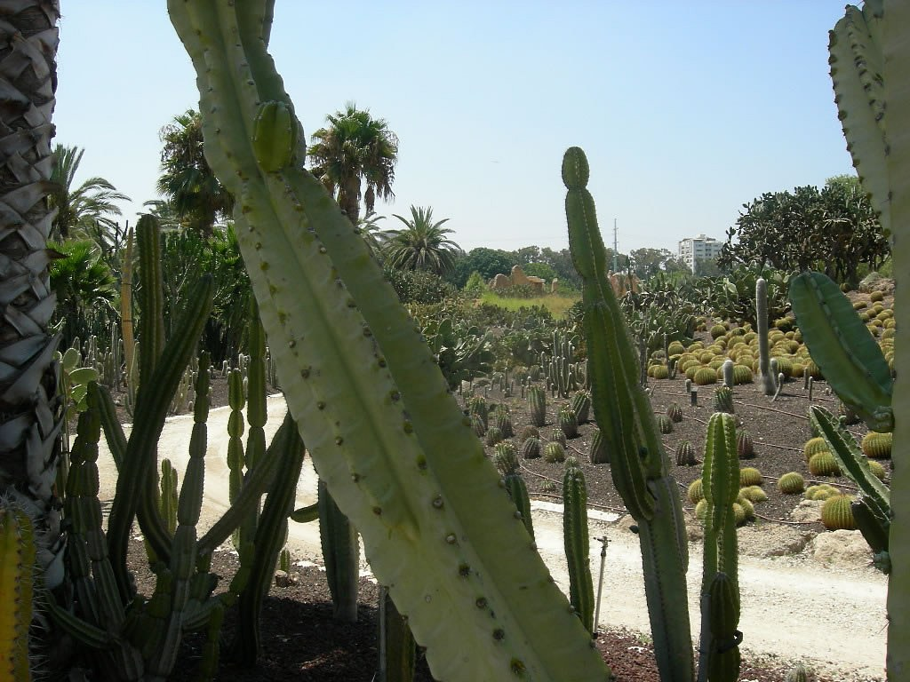

Slide 69


Slide 70


Slide 71


Slide 72


Slide 73


Slide 74


Slide 75


Slide 76


Slide 77


Slide 78


Slide 79


Slide 80


Slide 82


Slide 84


Slide 85


Slide 86


Slide 87


Slide 88


Slide 89


Slide 90


Slide 91


Slide 92


Slide 93


Slide 94
Ramat Hanadiv
Ramat Hanadiv es un parque natural y los jardines en el norte de Israel , que abarca 4,5 kilómetros en el extremo sur de la Monte Carmelo, entre Zichron Ya'akov en el norte y Binyamina , al sur.
El Fondo Nacional Judío plantó pinos y cipreses en la mayoría de la zona.
Umm el-'Aleq era un pequeño pueblo árabe palestino , donde en el siglo XIX se construyó una granja (Beit Khouri) por la familia árabe cristiana palestina de El-Khouri de Haifa .

Slide 95
El barón Edmond James de Rothschild compró la tierra de la familia El-Khouri.
Los colonos de la Tercera Aliá cambiaron el nombre de la región para Ummlaleq ("el miserable").
La tercera aliá colonos sólo duró tres meses.
Los mosquitos de la malaria demostraron ser un obstáculo a la solución dentro de la región.
El barón de Rothschild murió en 1934 en Château Rothschild , de Boulogne-Billancourt
Su esposa Adelaida murió un año después el 29 de diciembre de 1935.

Slide 96
Fueron enterrados en el cementerio de Père Lachaise , en París, hasta abril de 1954, cuando sus restos fueron trasladados a Israel a bordo de una fragata.
En el puerto de Haifa, la nave se encontró con las sirenas y un saludo de diecinueve armas de fuego.
Un funeral de Estado se llevó a cabo con el ex primer ministro David Ben-Gurion dando el siguiente elogio que Edmond de Rothschild y su esposa fueron re-enterrados en el Memorial Gardens de Ramat HaNadiv.

Slide 97
Por su filantropía judía Edmond Barón llegó a ser conocido como "HaNadiv HaYadu'a" (en hebreo, "El Benefactor se conoce" o "El Benefactor Famous") y en su memoria a su hijo legó los fondos para construir el edificio de la Knesset .
Yitzar Hirschfeld ha llevado a cabo excavaciones arqueológicas en Ramat Hanadiv lo largo de un período de 14 años.
Las excavaciones en Aqav Horvat 'y Eleq Horvat, ha desenterrado los restos de tres períodos: un pequeño santuario fenicio, una finca señorial y una villa bizantina .

Slide 98
Se ha planteado la hipótesis de que hubo una propagación de los mosquitos de la malaria en Ramat HaNadiv durante el periodo bizantino tardío.
Las excavaciones en Horvat 'Eleq han descubierto un asentamiento era helénica, un enorme complejo fortificado de Herodes, y una casa de baños época romana, además de un sistema de agua y el siglo XIX Aleq Umm el-".
En 1994, un especial proyecto de reciclaje de "residuos verdes" se puso en marcha en Ramat Hanadiv, para servir como un ejemplo para los contratistas de jardinería, consejos comarcales y los municipios.

Slide 99
Residuos forestales y de jardinería - ramas, hierba, hojas y otros - son recogidos y procesados ​​en compost que luego se reutiliza para la jardinería.
Una instalación de depuración de aguas residuales se ha instalado en Ramat Hanadiv en 1998.
Esta es una instalación de tipo Bio-disco utilizado para la purificación de las aguas residuales generadas por la oficina y aseos públicos en los jardines.
El 12 de marzo de 2008, Pabellón de Ramat Hanadiv de Visitantes se convirtió en el primer edificio en Israel que se concede la certificación estándar para la construcción sostenible.

Slide 100
El Pabellón de Visitantes nuevo fue diseñado por la firma arquitectónica de Ada Karmi Melamede con el objetivo de hacer el menor impacto posible sobre el medio ambiente.
Control de temperatura interior es proporcionada por el primer sistema tierra de la región de energía, también conocido como un sistema de bomba de calor geotérmica, que consiste en un compresor accionado eléctricamente y un dispositivo intercambiador conectado a una serie de tubos de pequeño diámetro enterrado en la tierra para crear un intercambiador de energía a través del cual la energía térmica puede ser capturada desde el interior del edificio y rechazado en la tierra, o al revés para capturar la energía del calor de la tierra y depositado en el edificio.

Slide 101
El Pabellón de Visitantes se ha construido como un montículo verde cubierto con tierra y vegetación.
Alberga una sala de reuniones donde los visitantes pueden ver una película en Ramat Hanadiv, una galería que muestra exposiciones temporales sobre temas relacionados con el sitio, una sala de conferencias, centro de educación, puesto de refrescos y un restaurante.

Slide 102

Notes:
Ramat Hanadiv

Slide 103

Notes:
Ramat Hanadiv

Slide 104

Notes:
Ramat Hanadiv

Slide 105

Notes:
Ramat Hanadiv

Slide 106

Notes:
Ramat Hanadiv

Slide 107

Notes:
Ramat Hanadiv

Slide 108

Notes:
Ramat Hanadiv

Slide 109

Notes:
Ramat Hanadiv

Slide 110

Notes:
Ramat Hanadiv

Slide 111

Notes:
Ramat Hanadiv

Slide 112

Notes:
Ramat Hanadiv

Slide 113


Slide 114

Notes:
Ramat Hanadiv

Slide 115

Notes:
Ramat Hanadiv

Slide 116

Notes:
Ramat Hanadiv

Slide 117

Notes:
Ramat Hanadiv

Slide 118

Notes:
Ramat Hanadiv

Slide 119

Notes:
Ramat Hanadiv

Slide 120

Notes:
Ramat Hanadiv

Slide 121

Notes:
Ramat Hanadiv

Slide 122

Notes:
Ramat Hanadiv

Slide 123

Notes:
Ramat Hanadiv

Slide 124

Notes:
Ramat Hanadiv

Slide 125

Notes:
Ramat Hanadiv

